Slide 1

Présentation du projet 3 : Concevez une application au service de la santé publique
Préparé par : MAGHLAZI Hanane

Slide 2
Projet 3 : Concevez une application au service de la santé publique
Introduction
Définition de l’idée d’application
Inspection du jeu de données
Exploration du jeu de données :
Lecture des données
Vérification des données manquantes
Suppression des colonnes inutiles
Vérification des doublons et gestion des outliers
Analyse exploratoire
Matrice des corrélations entre les variables
Imputation des données :
Régression linéaire pour la variable fat_100g
KNN imputer pour les nutriments
KNN regressor pour le nutriscore
KNN classifier pour le nutrigrade
Analyses univariées et bivariées
Anova
Réalisation de l’ACP
Réalisation de l’idée d’application
Conclusion

Slide 3

Introduction :
L'agence "Santé publique France" a lancé un appel à projets pour trouver des idées innovantes d’applications en lien avec l'alimentation.
Le jeu de données Open Food Facts est disponible sur le site officiel
Afin de bien mener ce projet quelques recherches sur les nutriments et le nutrition score ont été faites.

Slide 4

Définir l’idée d'application :
Je souhaite aider les mamans à trouver des produits plus sains pour leurs enfants dans leur alimentation.
Pour cela je propose une application qui retourne après avoir identifié le produit :
Une note entre 0 et 100 représentant le caractère nutritionnel sain.
Une appréciation sur le produit est également retournée selon sa note : Excellent, bon, médiocre, mauvais.
Cette application affichera aussi les caractéristiques du produit :
Défauts : A savoir trop gras, trop sucré, trop calorique, graisses saturés et présences d’additifs
Qualités : Peu de sel, BIO, Sans gluten, Sans huile de palme, Végétarien, absence d’additifs, présence de fibres
Présences d’additifs spécifiques causant quelques maladies comme l’hyperactivité

Slide 5
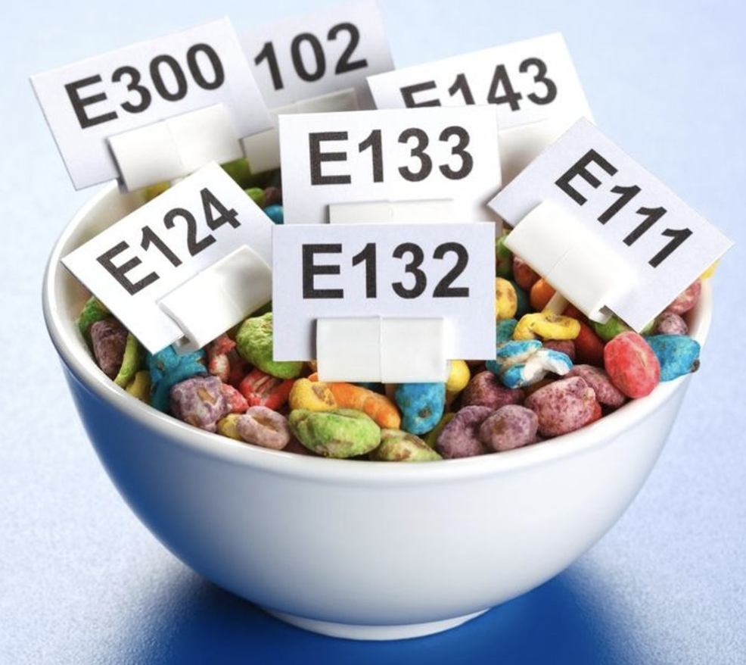
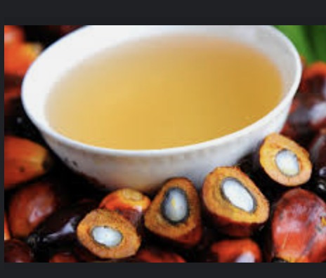


Définir l’idée d'application :
La note est construite en agrégeant les indicateurs suivants :
Le nombre d’additifs
Le type d’additifs
La présence d’ingrédients issus de l’huile de palme
La présence d’un label biologique
Le nutriscore

Slide 6
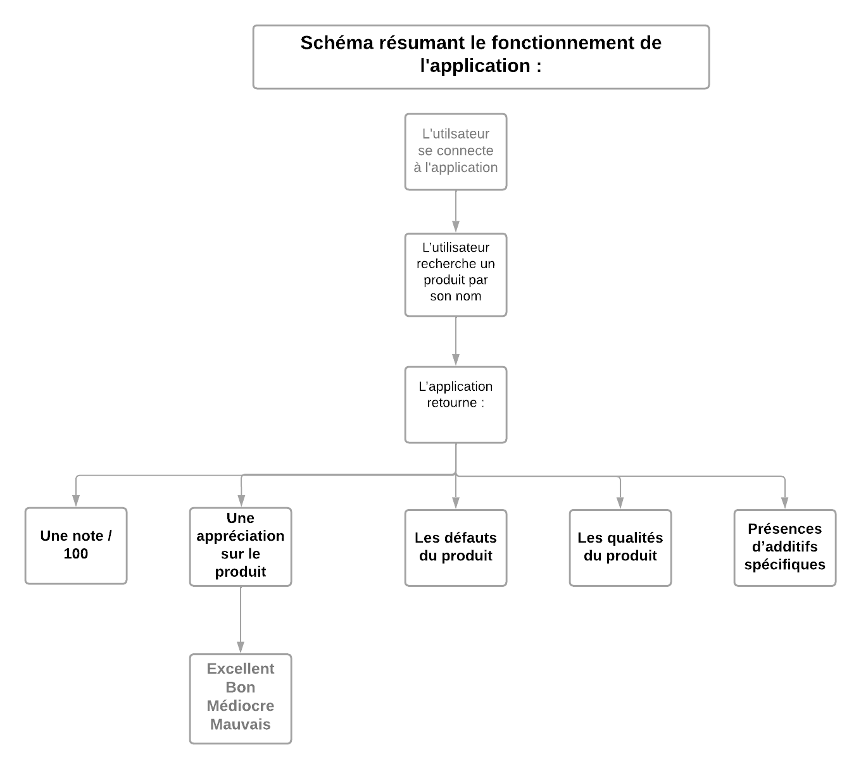
Schéma résumant le fonctionnement :

Slide 7
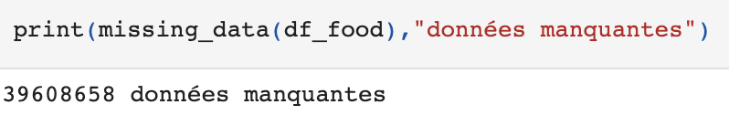
Inspection des données
Présentation du jeu de données :

Slide 8
Inspection des données
Les données de ce fichier sont bien détaillés .
Les champs qui se terminent par _t sont des dates
les champs qui se terminent par _datetime sont des dates au format iso8601
les champs qui se terminent par _tags sont une liste de balises séparées par des virgules (par exemple, categories_tags est l'ensemble de balises normalisées de l'ordinateur du champ catégories)
les champs qui se terminent par un code de langue à 2 lettres (par exemple Fr pour le français) sont l'ensemble des balises dans cette langue
les champs qui se terminent par _100g correspondent à la quantité d'un nutriment (en g, ou kJ pour l'énergie) pour 100 g ou 100 ml de produit
Un Nutriscore allant de -15 à 40 qui constitue une note selon les nutriments contenus dans les aliments.
Un Nutrigrade qui est un étiquetage nutritionnel coloré qui classe de A à E les aliments.
les champs qui se terminent par _portion correspondent à la quantité d'un nutriment (en g, ou kJ pour l'énergie) pour 1 portion du produit
A ce stade je cherche à déterminer les variables qui sont à la fois pertinentes et utiles dans le cadre du projet et d’idée d’application et ainsi exclure les variables inutiles et qui ont un taux de nan élevé.
Par la suite il sera possible d'envisager des stratégies d'imputation pour compléter les valeurs manquantes pour les données nécessaires à l'analyse

Slide 9
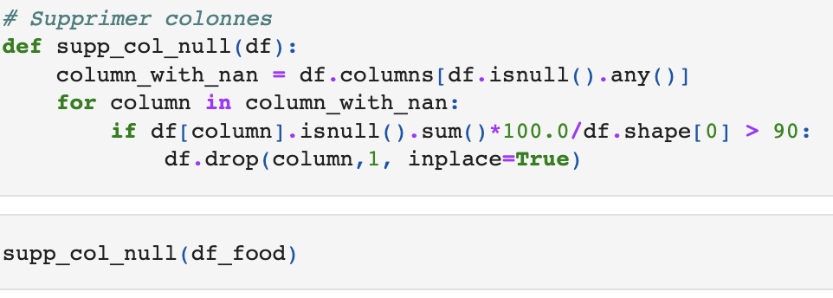
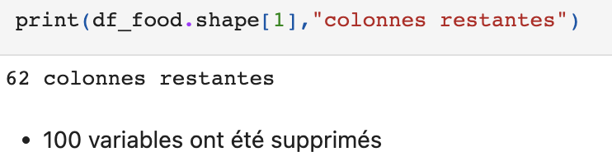
Nettoyage du jeu de données :
Beaucoup de données manquantes sur plusieurs variables, il y a même des colonnes vides à 100%
Je crée un premier filtre en supprimant les données avec 90% de données manquantes et plus

Slide 10
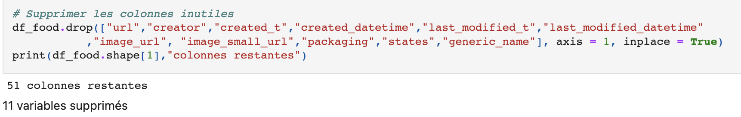
Nettoyage du jeu de données :
- Lecture des colonnes et suppression des colonnes inutiles à l'analyse:

Slide 11
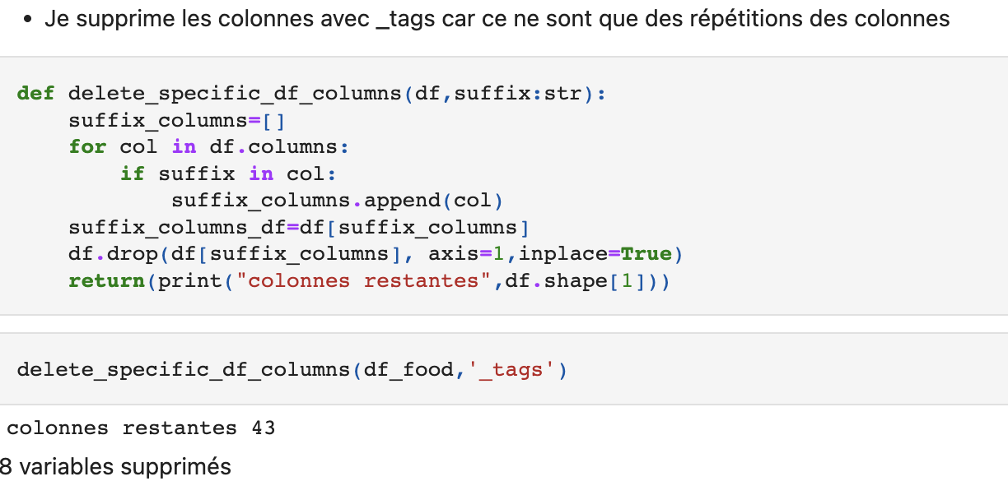
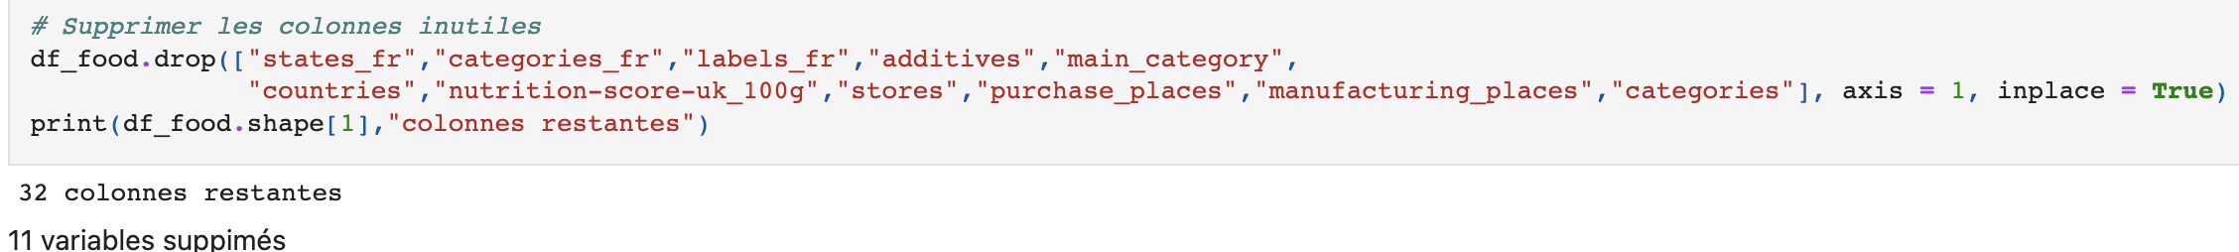
Nettoyage du jeu de données :
Sur plusieurs colonnes il y a la même variable avec _tags
Sur plusieurs colonnes il y a la même variable avec _fr
Ce sont des colonnes redondantes
- De même pour les colonnes avec -fr

Slide 12
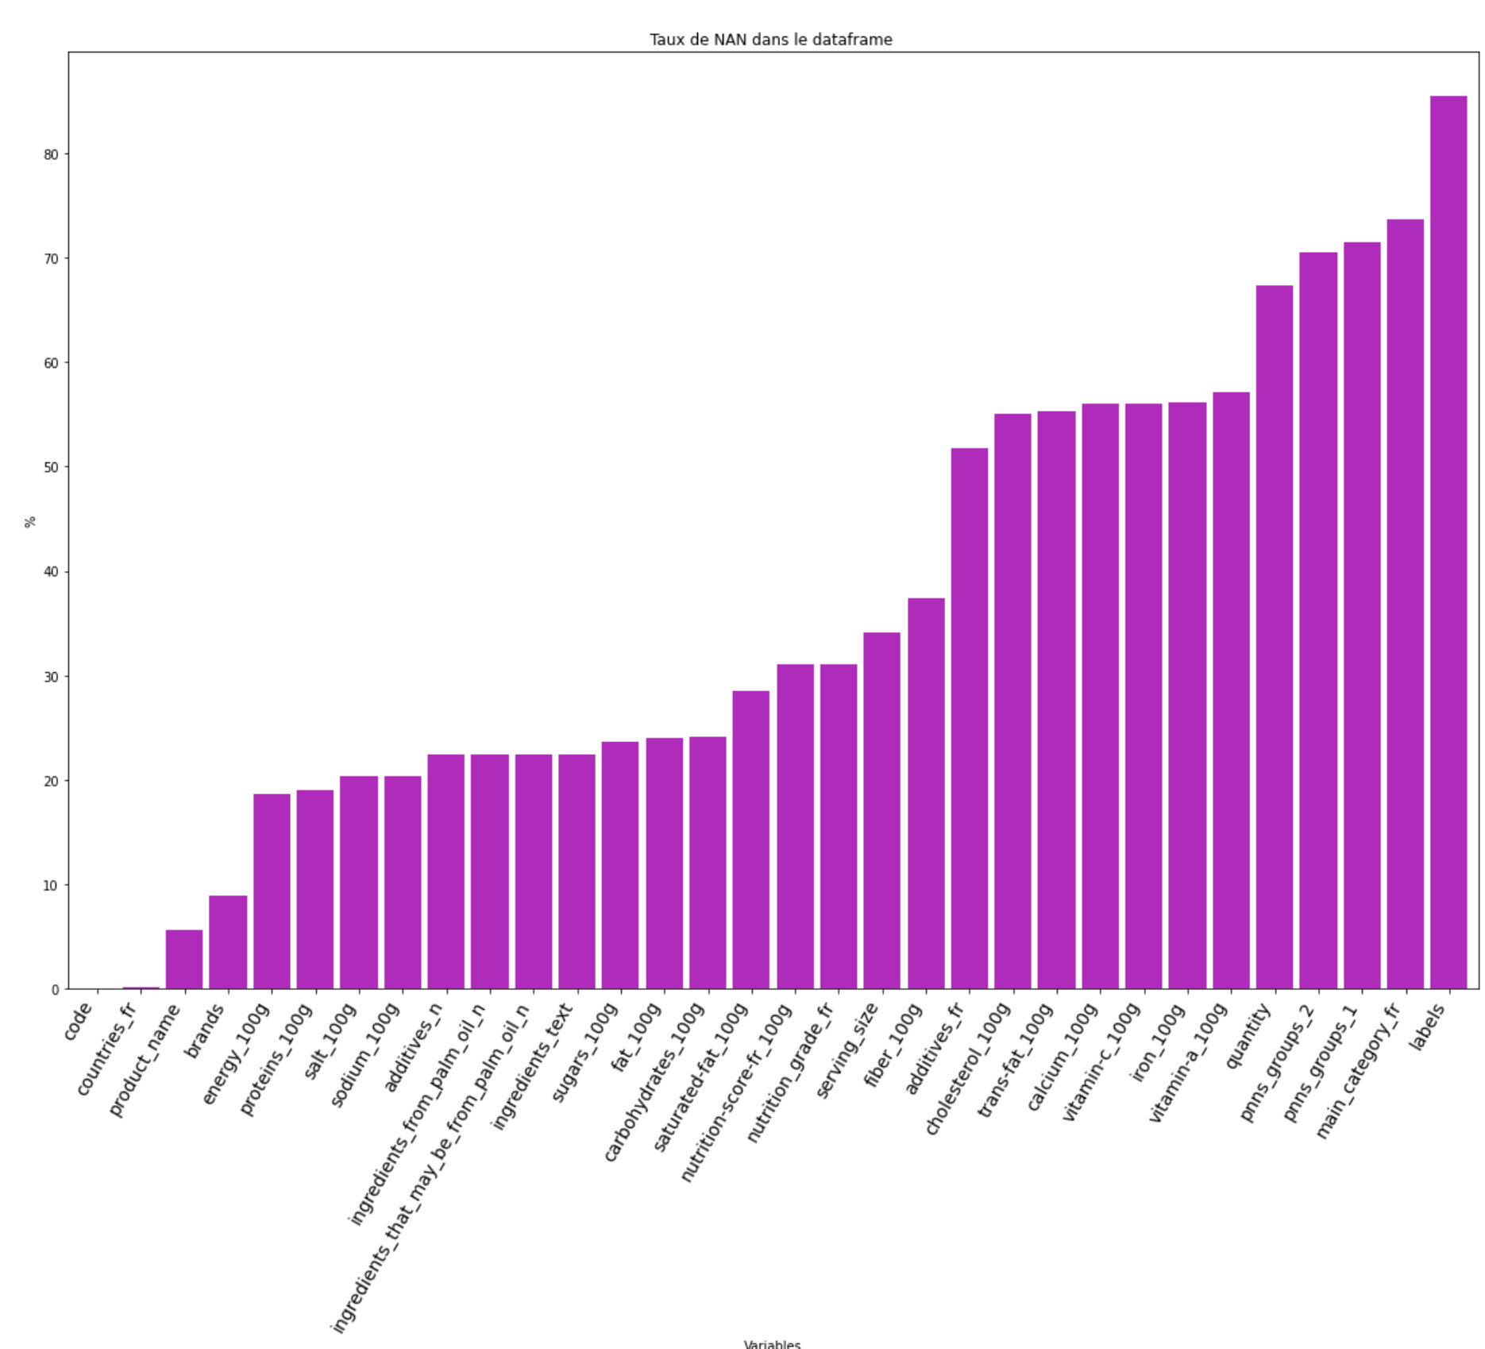
Nettoyage du jeu de données :

Slide 13
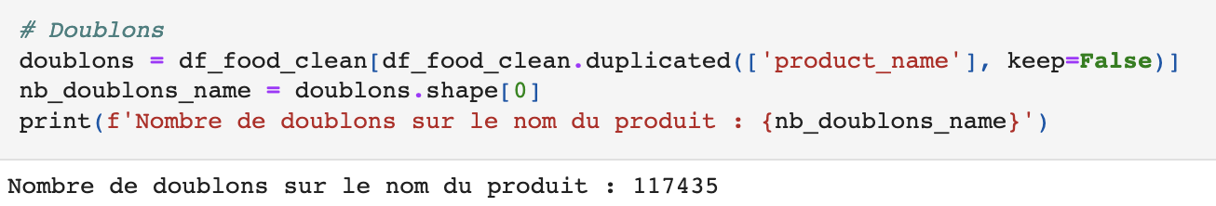
Gestion des doublons
Vérification des doublons :
- Des doublons concernant le nom des produits, après vérification il s’agit du même nom de produit mais de marque ou quantité différente

Slide 14
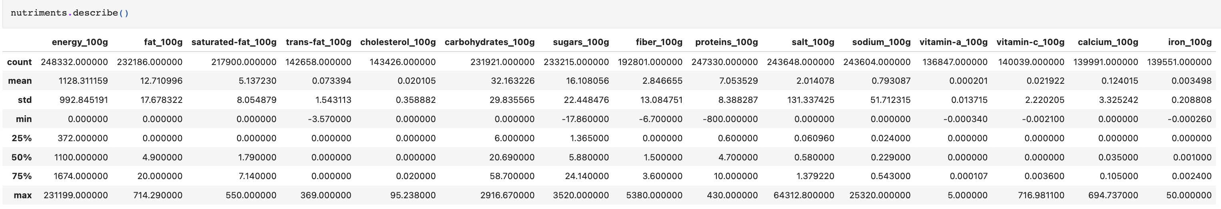
Gestion des outliers

Slide 15
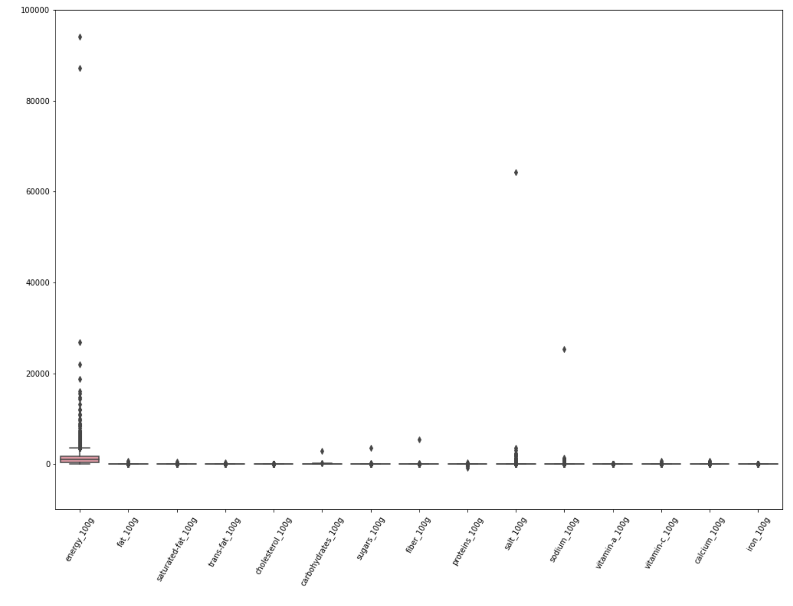
Gestion des outliers
- les Boxplots montrent qu’il y a beaucoup d’outliers

Slide 16
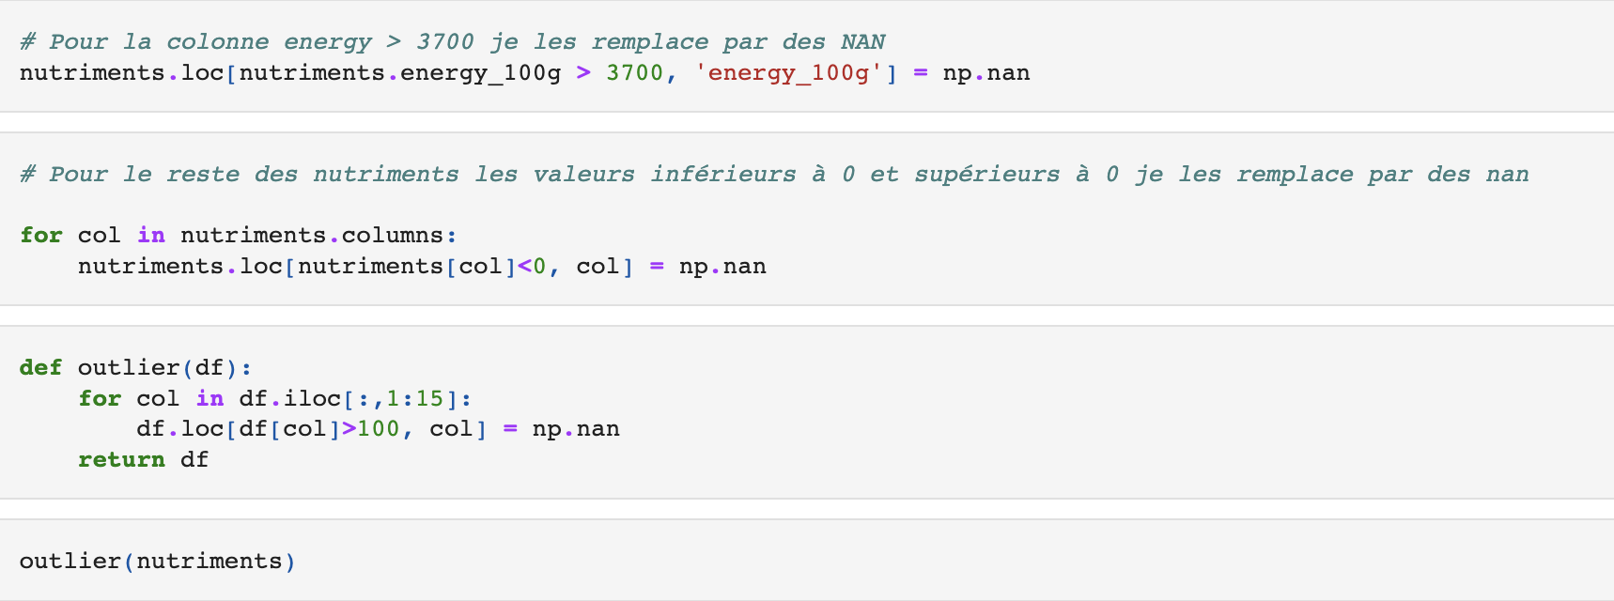
Gestion des outliers

Slide 17
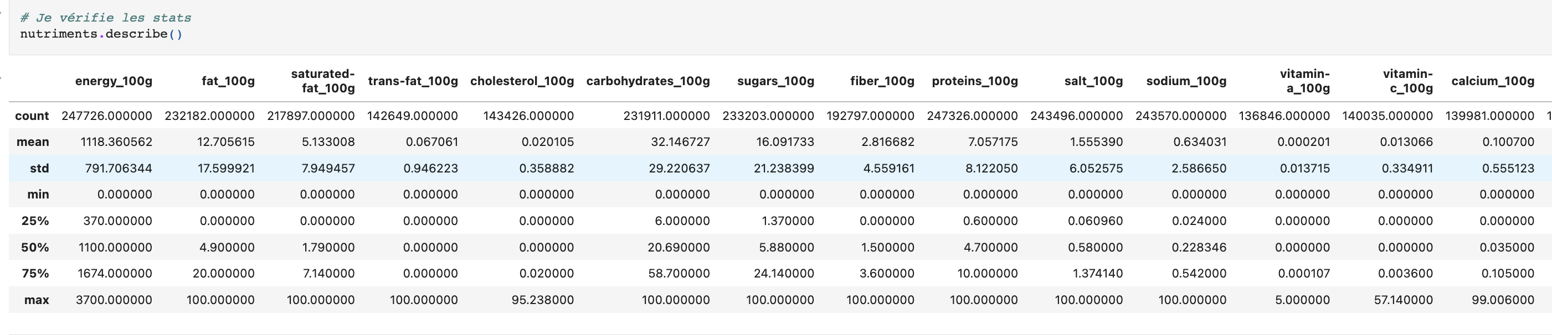
Gestion des outliers

Slide 18
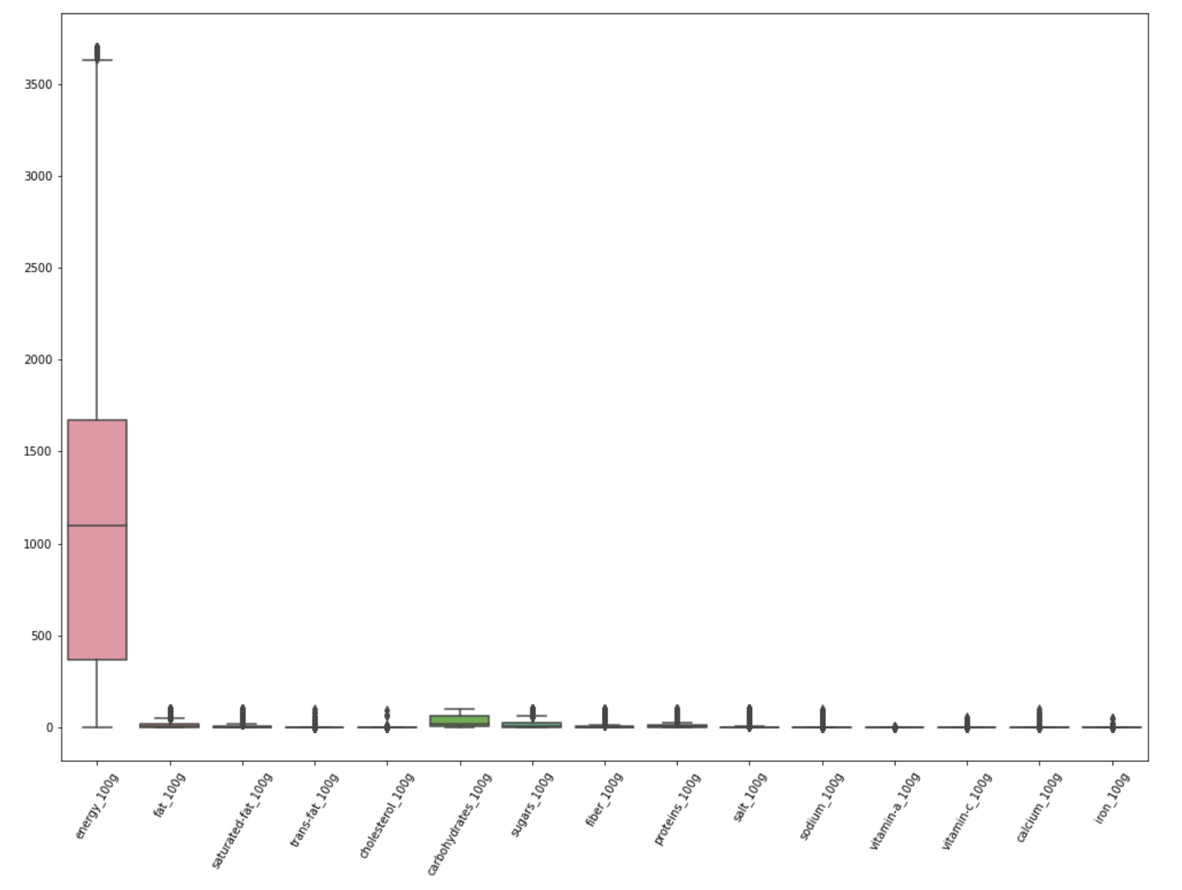

Slide 19
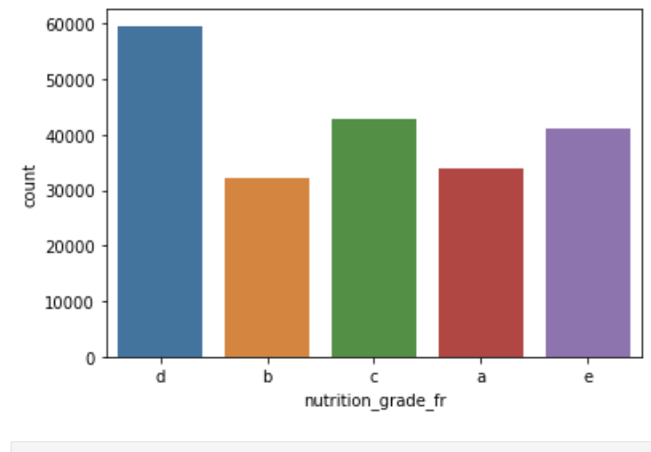
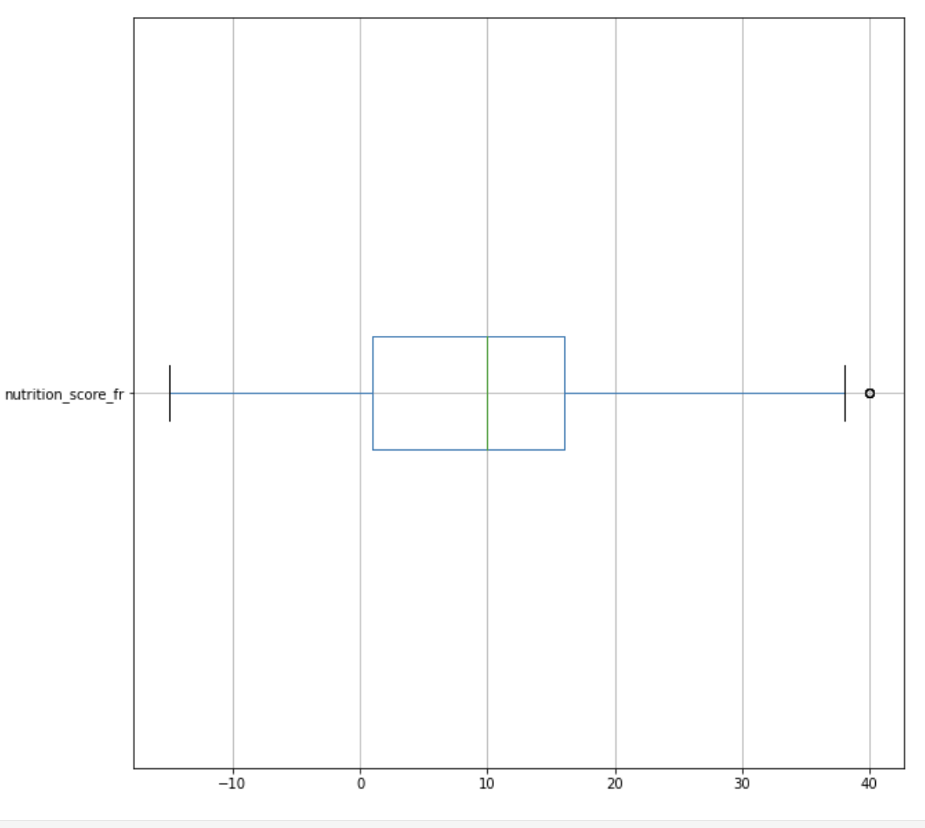
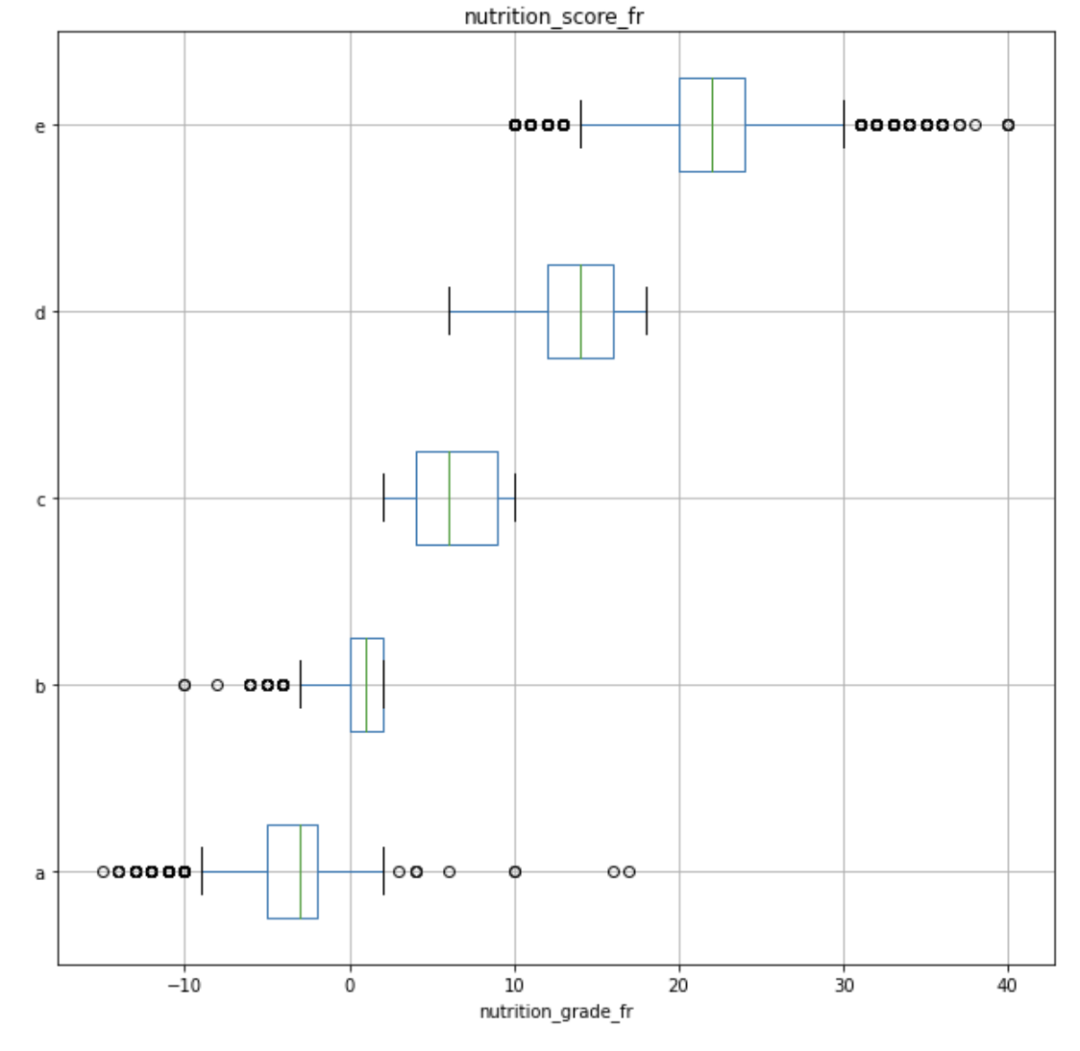

Slide 20
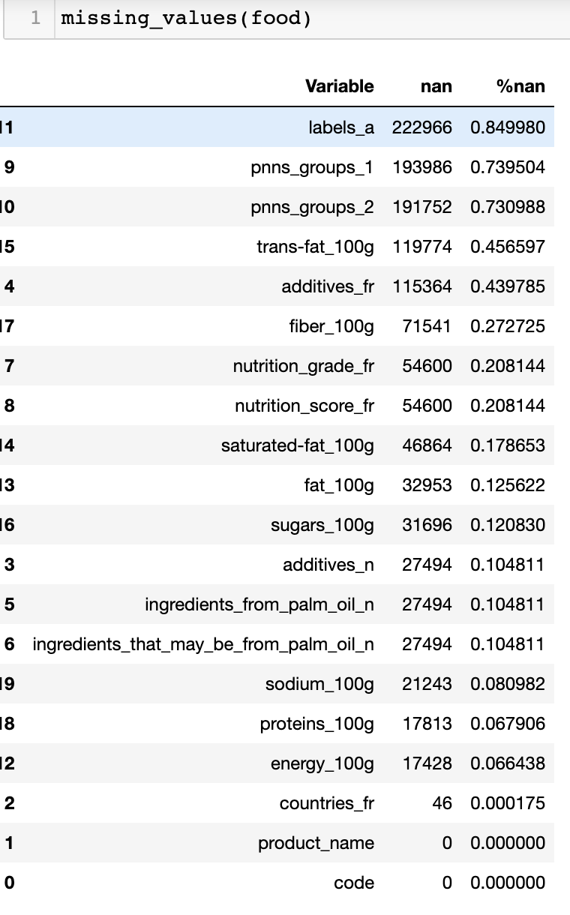
Sélection des variables
Beaucoup de NAN pour la variable trans-fat_100g, je la supprime, en plus elle ne rentre pas dans le calcul
du nutriscore

Slide 21
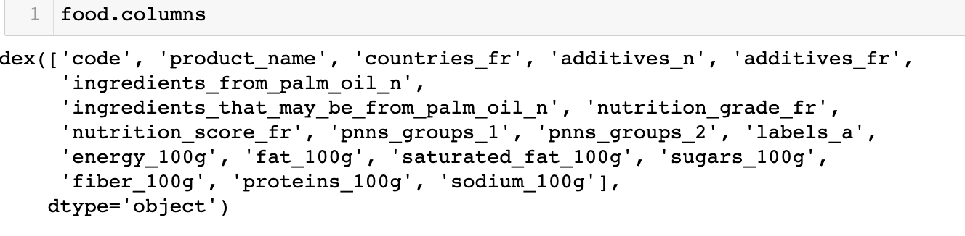
Sélection des variables
Le data frame est à présent nettoyé et prêt pour l'analyse et ainsi définir une application qui détermine le nutriscore en choisissant les variables nécessaires :
Les variables à utiliser sont : energy_100g, fat_100g, saturated_fat_100g, sugars_100g, fiber_100g, proteins_100g, additives_fr, ingredients_from_palm_oil_n, labels_a
J'écarte le sel car il n'est pas pris en charge dans le calcul du nutriscore mais je garde plutôt le sodium

Slide 22
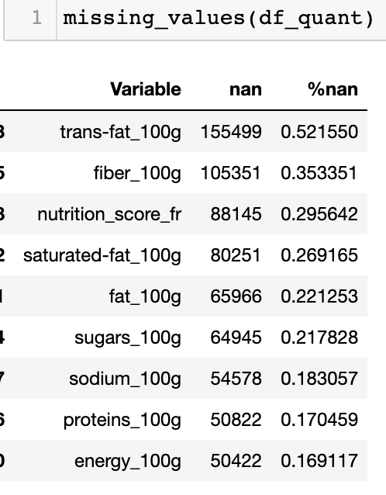
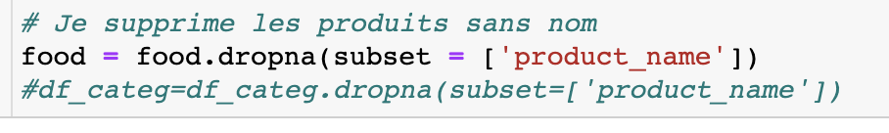
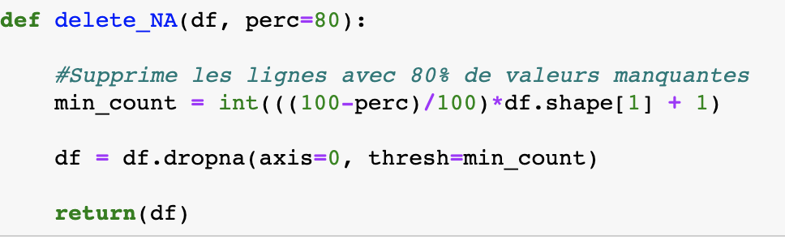
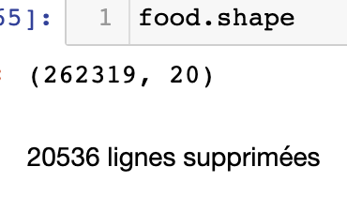
Filtre sur les lignes
- Supprimer les lignes trop pauvres en données quantitatives:

Slide 23
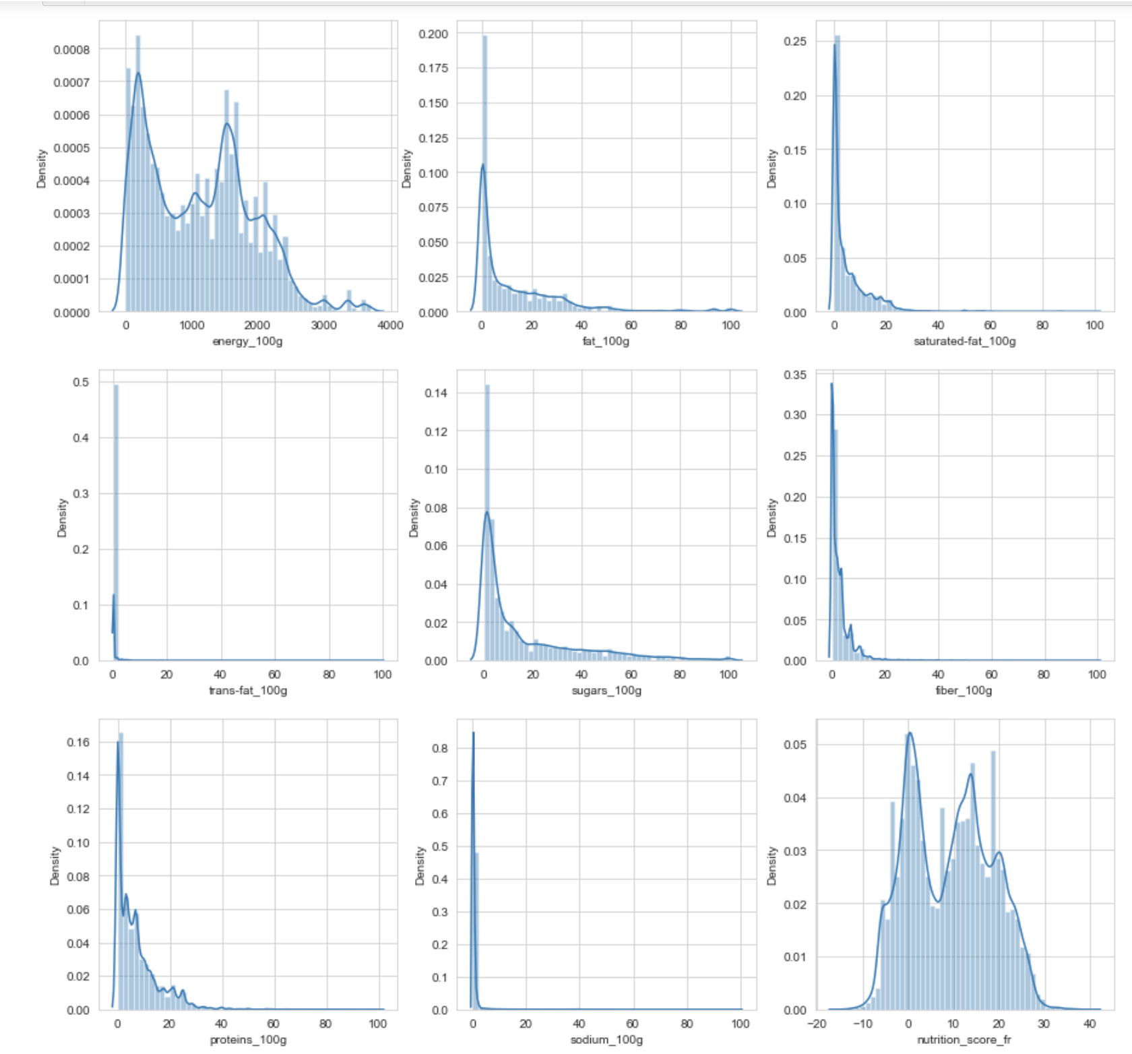
Vérification des distributions
- Visuellement les distributions semblent asymétriques

Slide 24
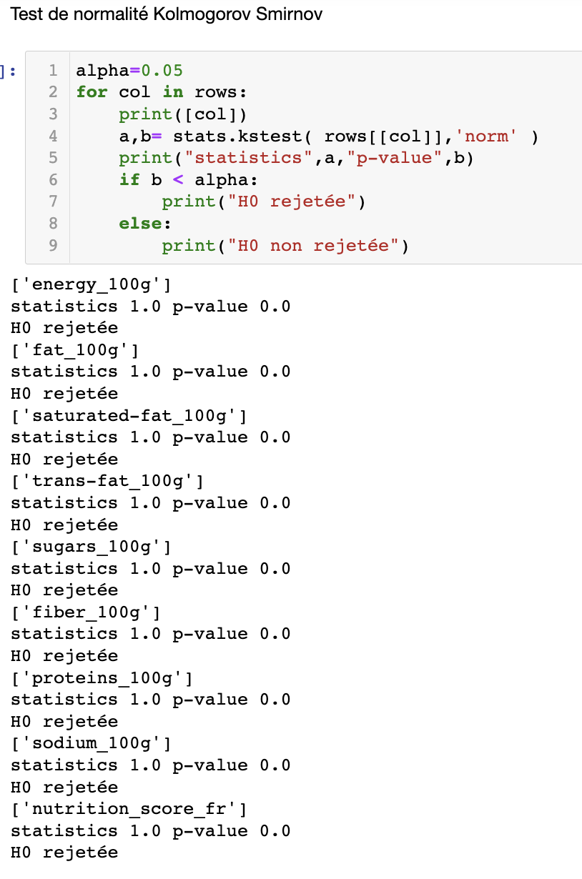
Vérification des distributions
- En se basant sur les projections obtenus et les résultats des tests de Kolmogorov-Smirnov (P-value < au niveau de test de 5%) on rejette donc l'hypothèse de normalité des distributions de ces variables.

Slide 25
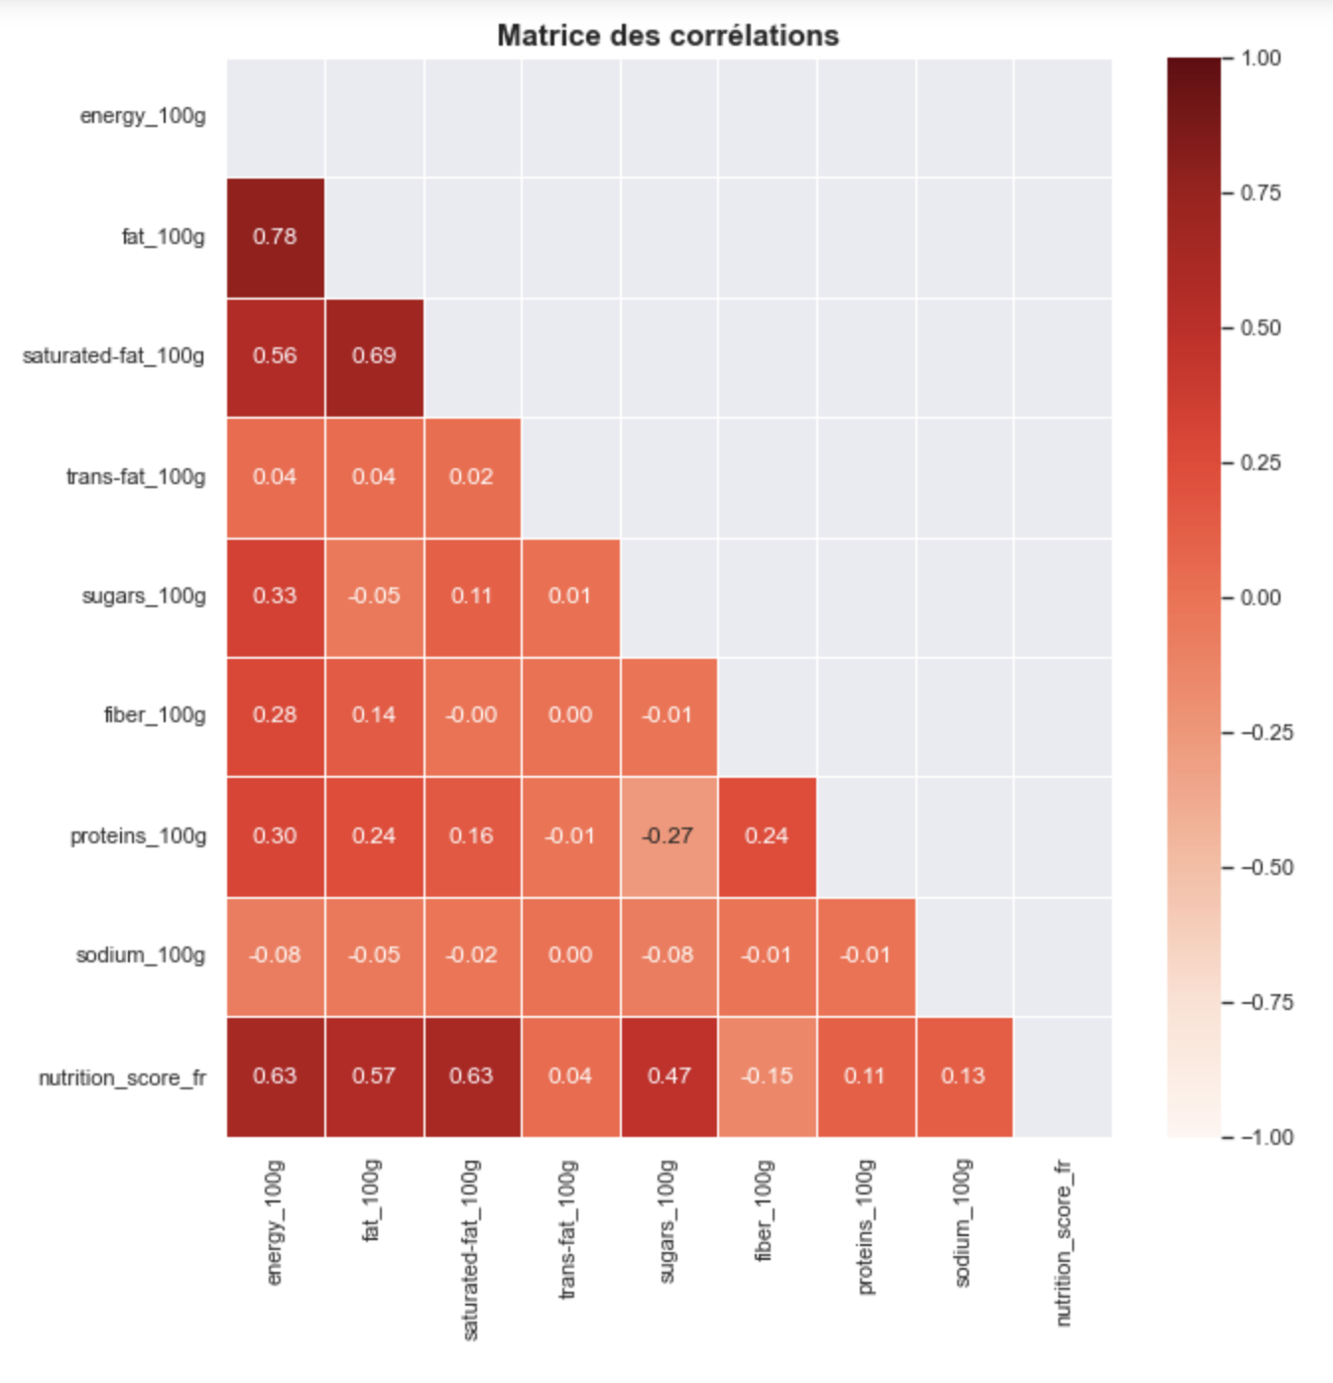
Matrice des corrélations
- Une relation linéaire positive entre :
° fat_100g et et energy_100
° fat_100g et et saturated_fat_100g
° saturated_fat et energy_100
° fiber_100g et proteins_100g
° nutriscore et fat_100
° nutriscore et energy_100
° nutriscore et sugars_100
° nutriscore et sodium_100 ( faible)
- Une relation linéaire négative entre :
° proteins_100g et sugars_100g
° sugars_100g et fat_100g (faible relation)
° fiber_100 et sugars_100
° nutriscore et fiber_100

Slide 26
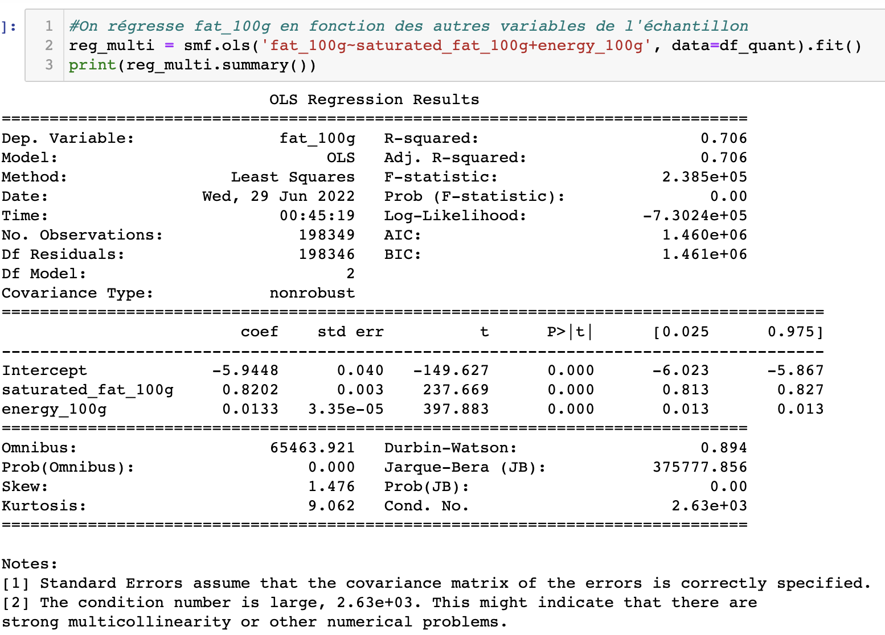
Imputation des données
Imputations de données :
Régression linéaire : pour la variable fat_100g

Slide 27
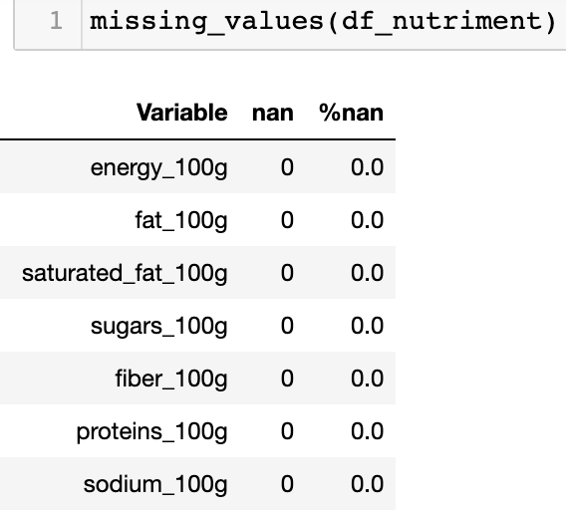
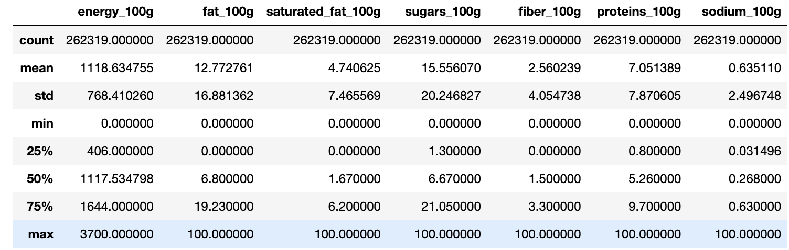
Imputation des données
Imputation des données quantitatives : nutriments par un KNNImputer

Slide 28
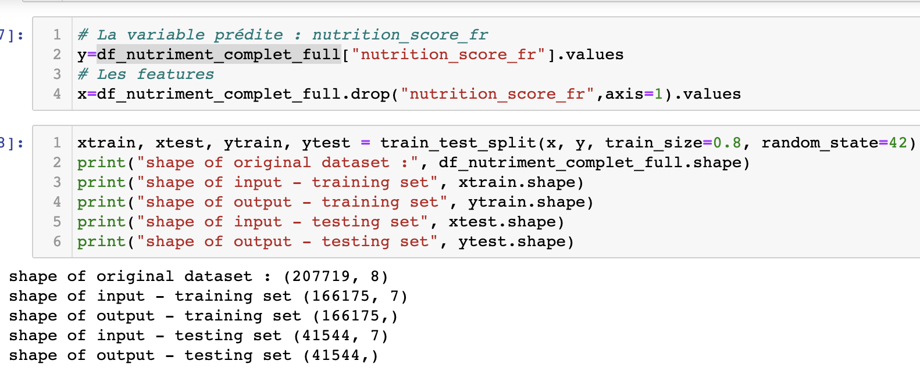
Imputation des données
Afin de prédire la variable nutriscore, j’utilise un KNN regressor

Slide 29
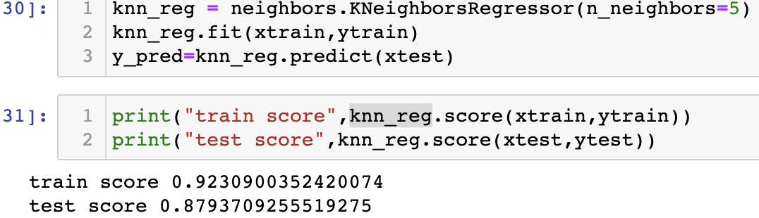
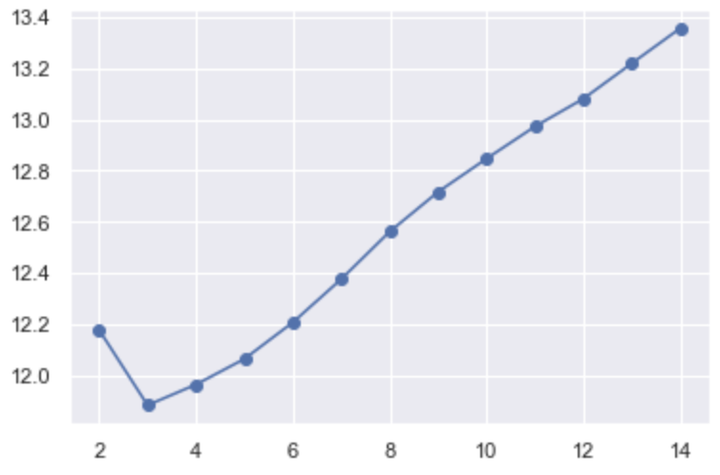
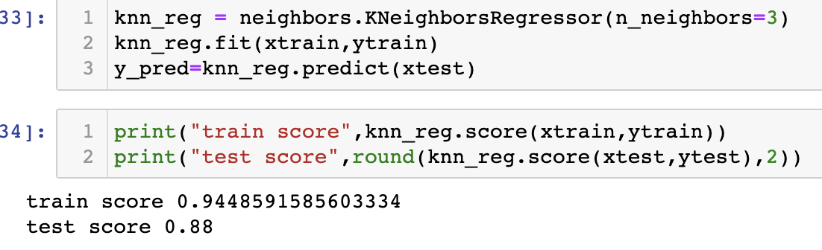
Imputation des données

Slide 30
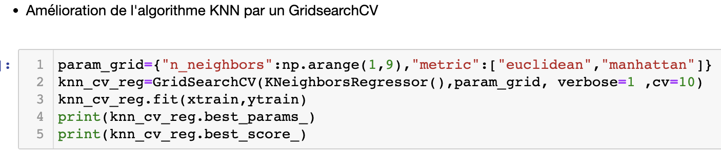
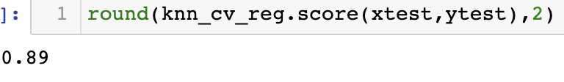
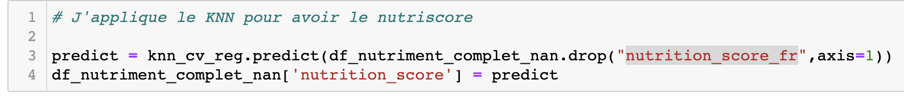
Imputation des données

Slide 31
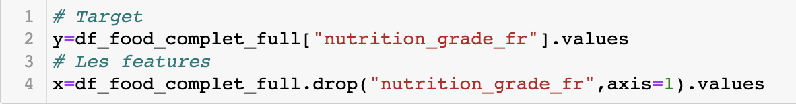
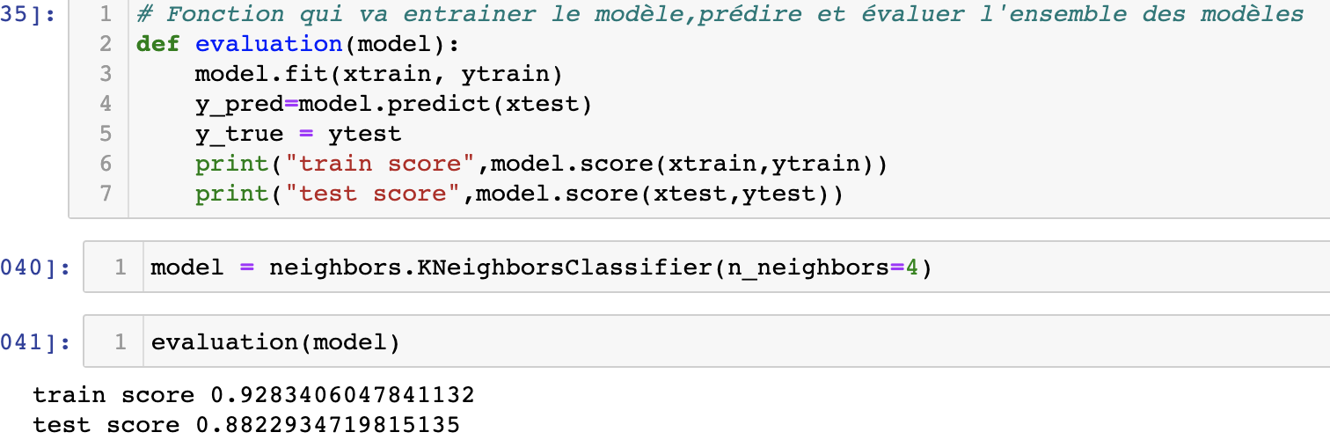
Imputation des données
Afin de prédire le nutrition grade, j’utilise un KNN Classifier :

Slide 32
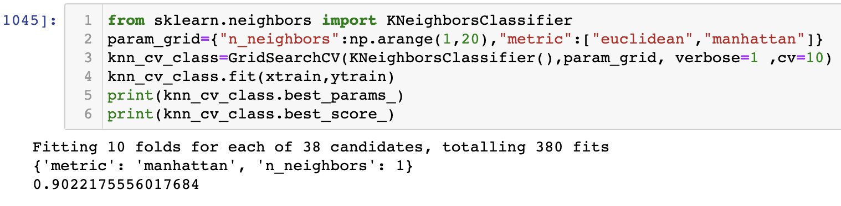
Imputation des données

Slide 33
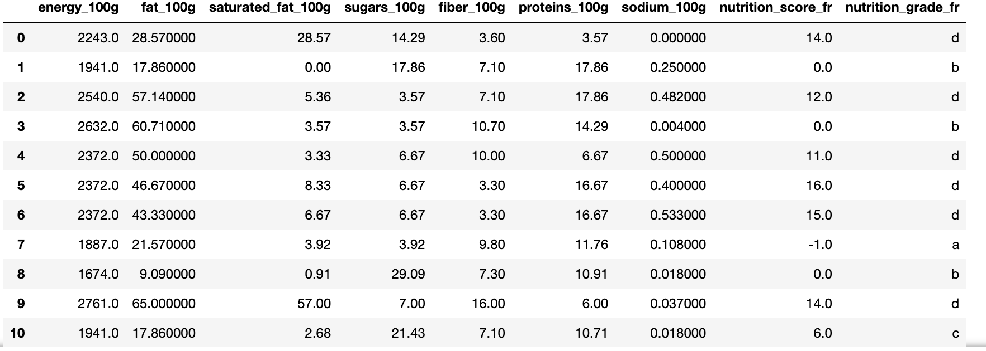
Imputation des données

Slide 34
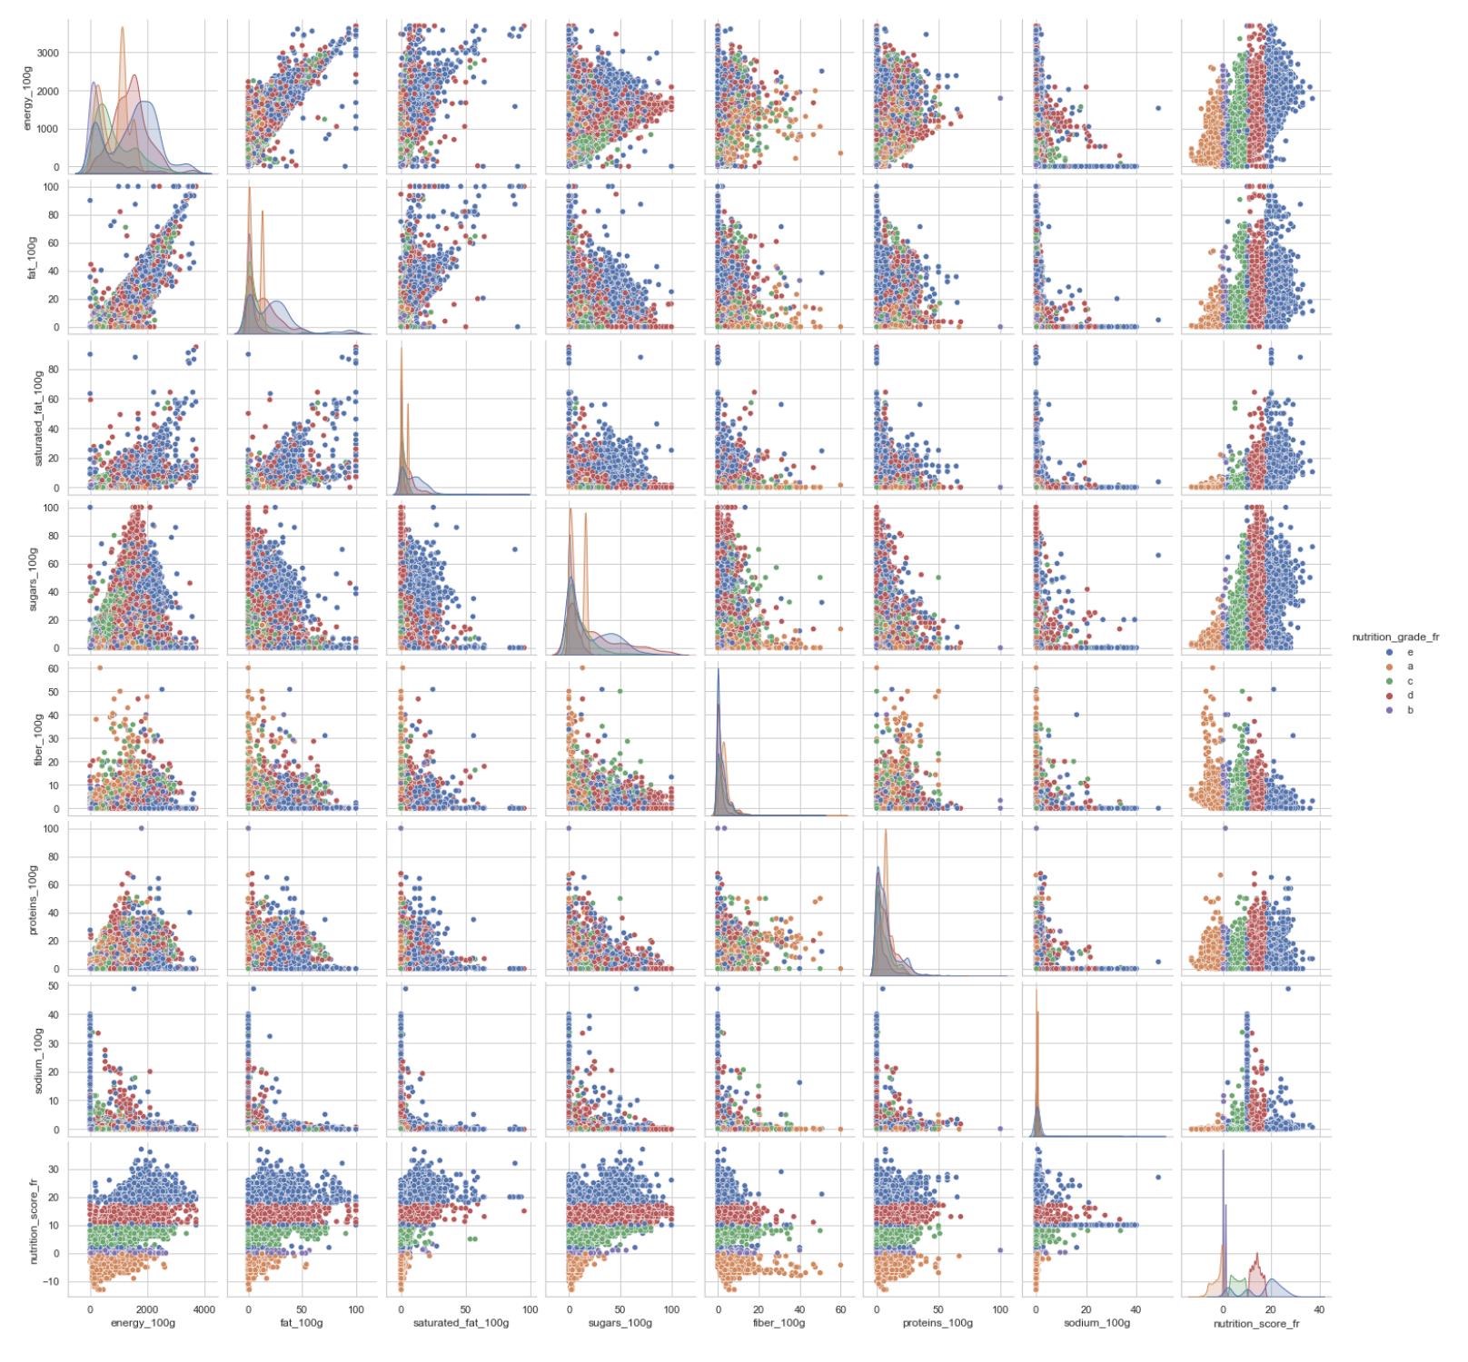
Analyse bi variée

Slide 35
Anova
- L’analyse de la variance (ANOVA) est une méthode analytique qui sert à mettre en avant des différences ou des dépendances entre plusieurs groupes statistiques
- On effectue une analyse de variance pour mesurer l’indépendance entre une variable qualitative et une quantitative.
- Je teste l’indépendance entre la variable qualitative nutrigrade et les variables quantitatives

Slide 36
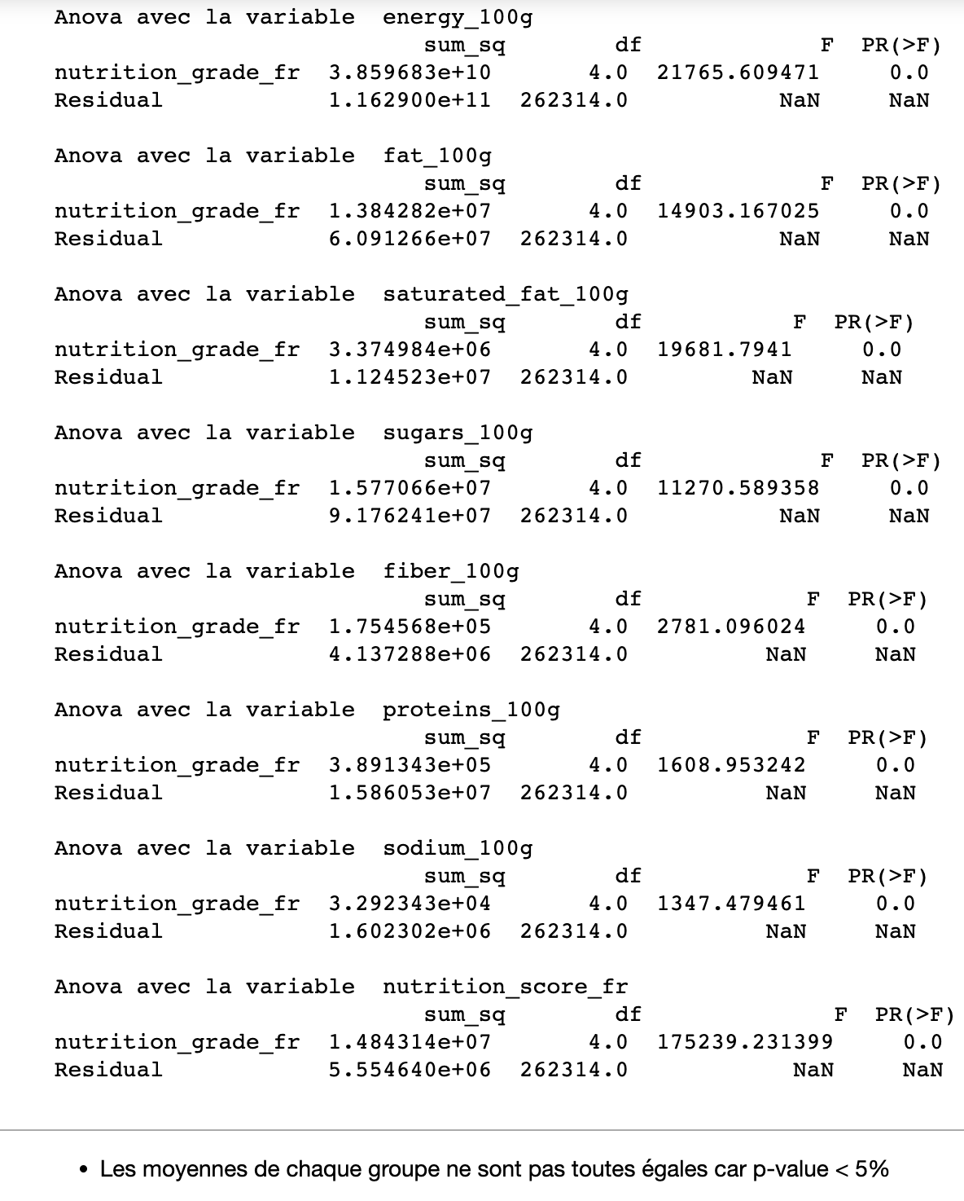
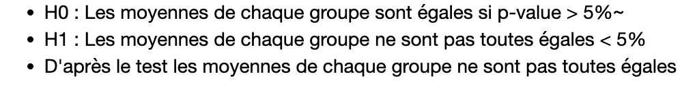

Slide 37
ANOVA
la pertinence de ce test repose sur la validation de plusieurs hypothèses :
l’indépendance entre les échantillons de chaque groupe
l’égalité des variances que l’on peut vérifier avec un test de Bartlett.
la normalité des résidus avec un test de Kolmogorov.

Slide 38
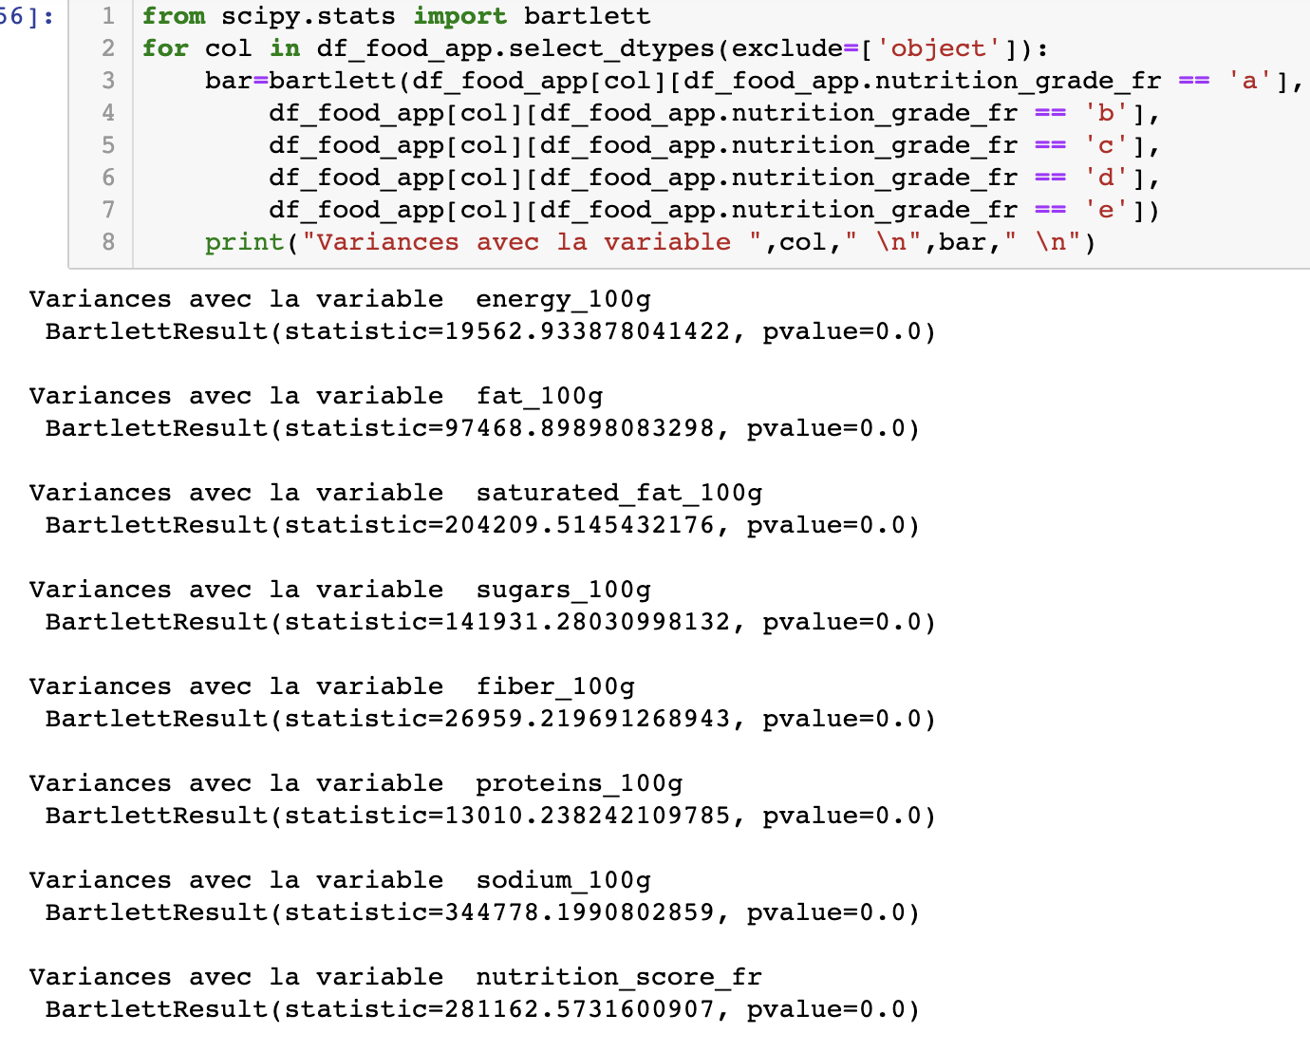
Anova
- Le test de Bartlett qui permet de tester si les variances sont significativement différentes ou non avec :
H0 : Les variances de chaque groupe sont égales si p-value > 5%
H1 : Les variances de chaque groupe ne sont pas toutes égales < 5%
- Les variances de chaque groupe ne sont pas toutes égales car la p-value est < à 5%

Slide 39
Anova
Normalité des résidus : C’est une des 3 conditions de validité d’une ANOVA. L’objectif est de s’assurer que les résidus suivent une loi normale afin de ne pas affirmer qu’il existe une différence de moyenne entre les groupes qui serait causée par le hasard.
J’ utilise le test de Kolmogorov pour tester la normalité des résidus où :
H0 : Les résidus suivent une loi normale si p-value > 5% H1 : Les résidus ne suivent pas une loi normale si p-value < 5%

Slide 40
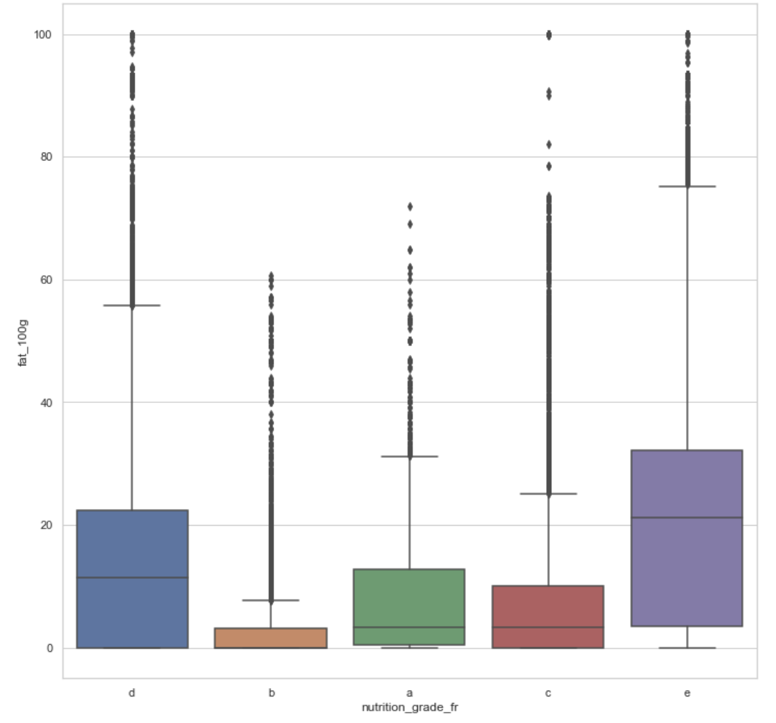
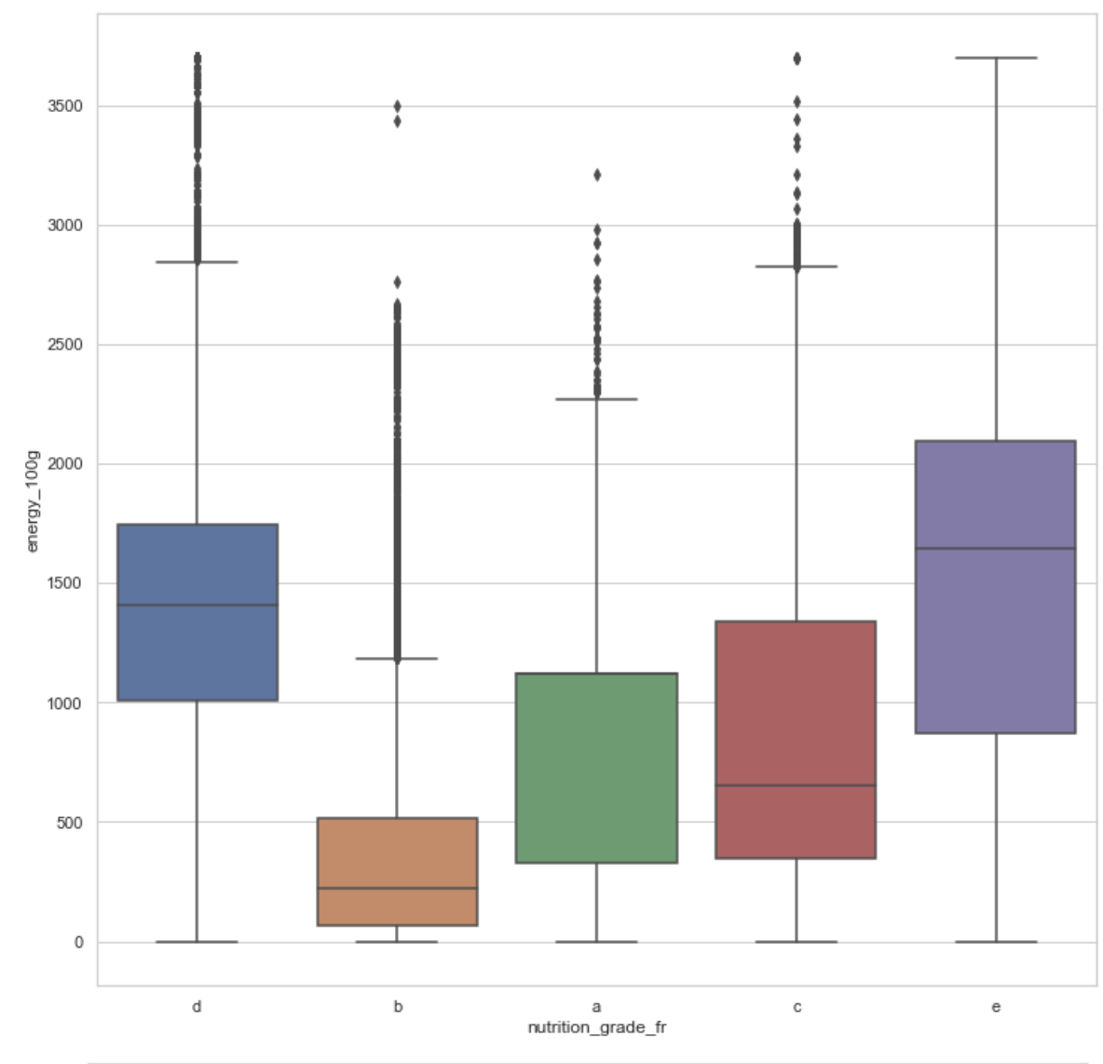
Anova
Cas de variances inégales entre chaque groupe

Slide 41
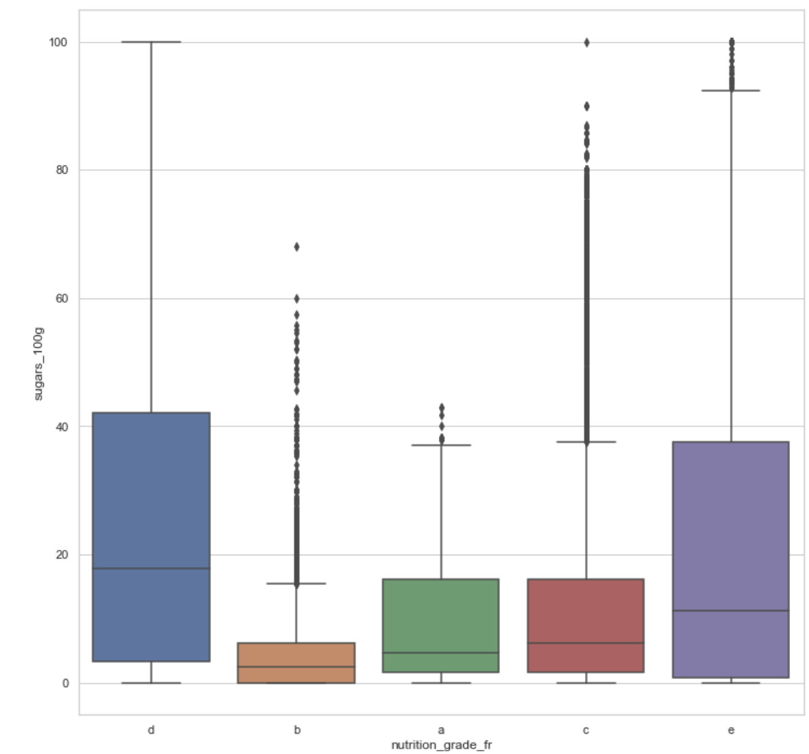
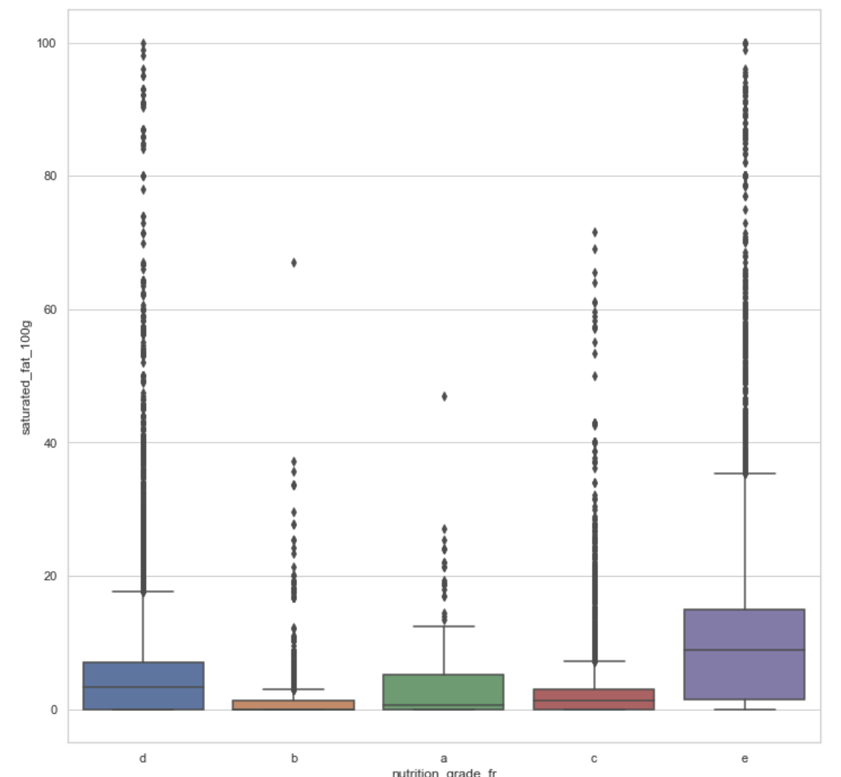
Anova

Slide 42


Anova

Slide 43


Anova

Slide 44
Anova
- Comme alternative de l’anova, je fais un test de Kruskal qui est un test non paramétrique
- La p-value est inférieure à 0.05, alors on peut dire qu’il y a une différence significative

Slide 45


ACP

Slide 46


ACP

Slide 47


ACP

Slide 48

Application de santé

Slide 49
Conclusion
Le jeu de données présentait plusieurs données comportant beaucoup de données manquantes ainsi que des erreurs dans les valeurs des variables.
Le nettoyage du data frame , rectification des textes ainsi que l'ensemble des méthodes d’imputation des valeurs manquantes ont permis d'avoir des données exploitables afin de répondre au projet et exploiter les données en proposant une idée d'application de santé.

Slide 50
Annexes
https://ciqual.anses.fr/#/constituants/10004/sel-chlorure-de-sodium-(g-100-g)
https://www.passeportsante.net/portail/nutriments
https://sante.journaldesfemmes.fr/calories/classement/aliments/acides-gras-satures
https://www.quechoisir.org/action-ufc-que-choisir-additifs-alimentaires-87-molecules-a-eviter-n59897/
https://quoidansmonassiette.fr/comment-est-calcule-le-nutri-score-logo-nutritionnel/

Slide 51

Discussion :

Slide 52
FIN
MERCI

